Slide 1
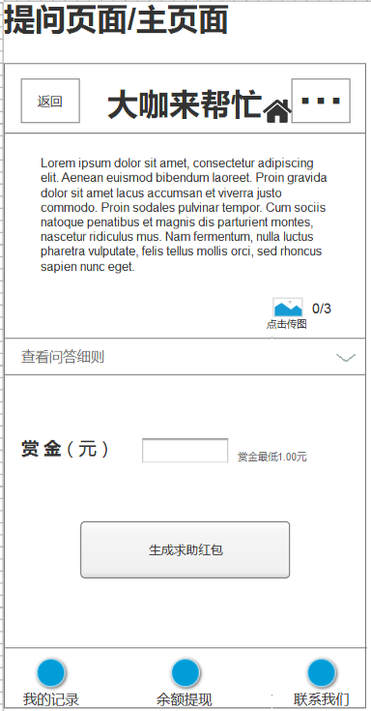
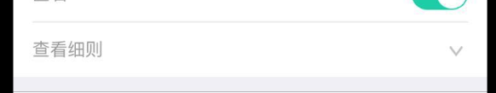
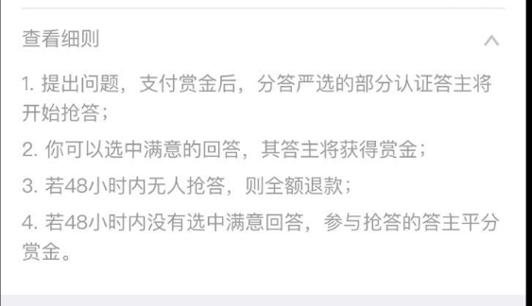
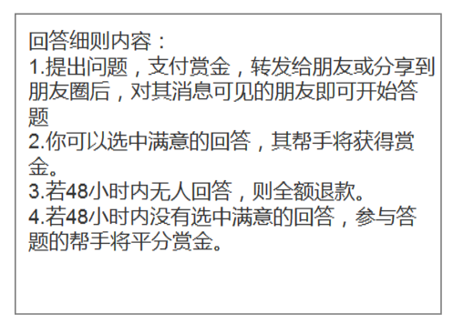
退款是退到我们小程序的ta的账户，不是退到ta的微信账户

Slide 2
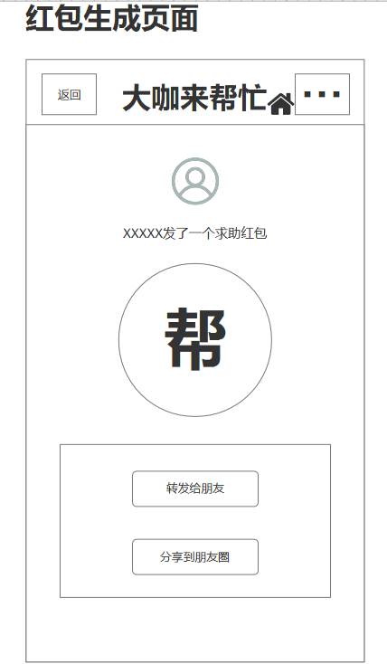
主页面付款后跳转至此页面。如果一直不将红包分享出去，那么无论进入小程序多少次，都会回到此页面。
如果点击【分享到朋友圈】，则生成一张朋友圈分享图（见第4页）。
完成转发或者生成分享图后，即可进入第5页，同时在【我的记录】中，【我发出的】记录里生成此红包信息。
此页面不可返回主页

Slide 3
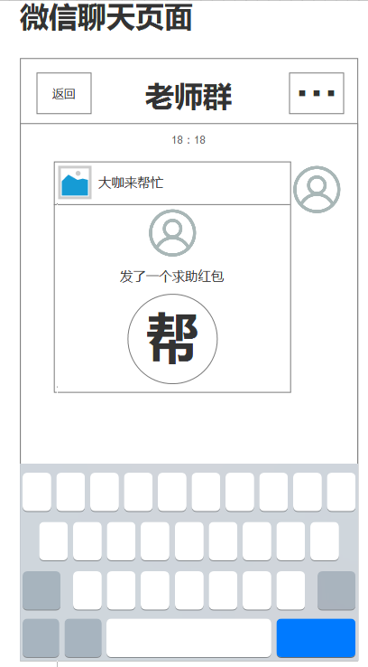

Slide 4
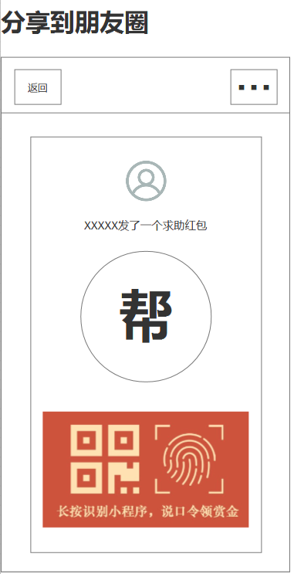
问题发起者，可长按此图保存至相册
非问题发起者可长按识别此图，进入小程序

Slide 5
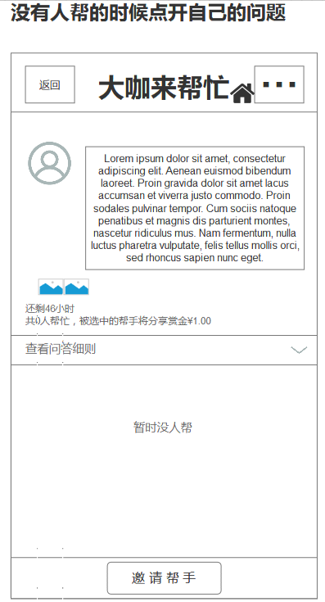
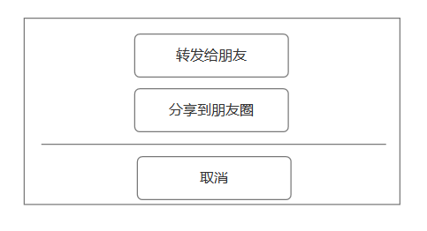
这里是提问者上传图片的缩略图
点击【邀请帮手】后，弹窗

Slide 6
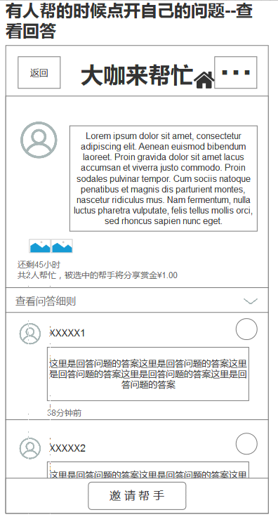

Slide 7
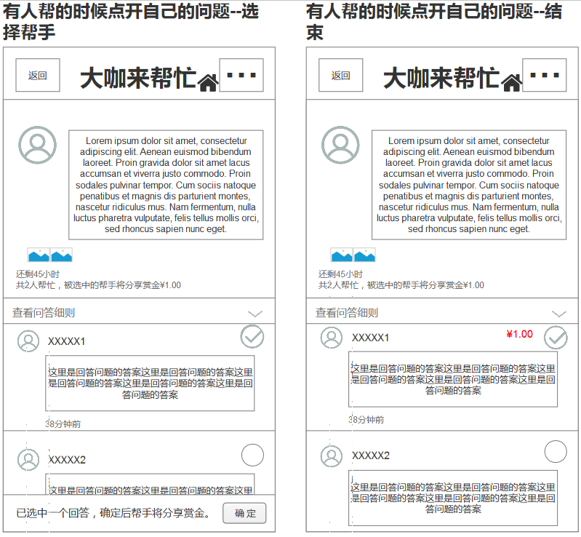
选多少人就赏金均分多少份。除不尽的我们自己拿着。

Slide 8
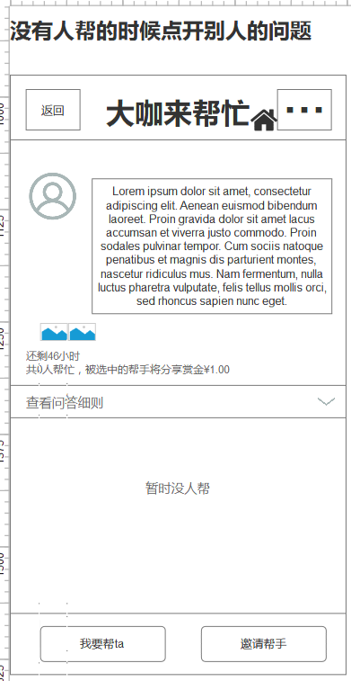

Slide 9
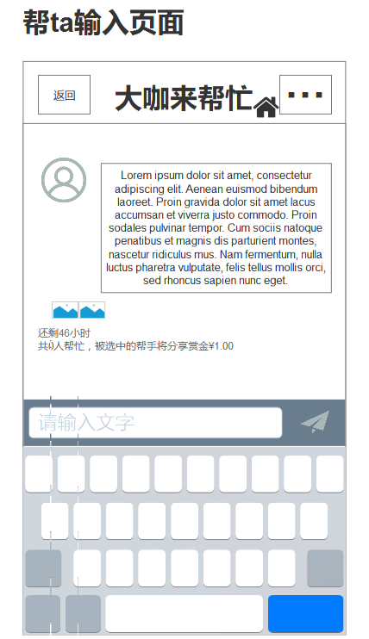
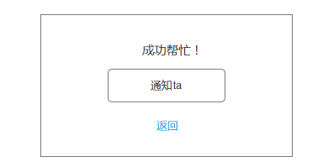
这里通知ta就是分享出去
【返回】则回到有人帮的时候点开别人的问题页面，PPT第10页的页面

Slide 10
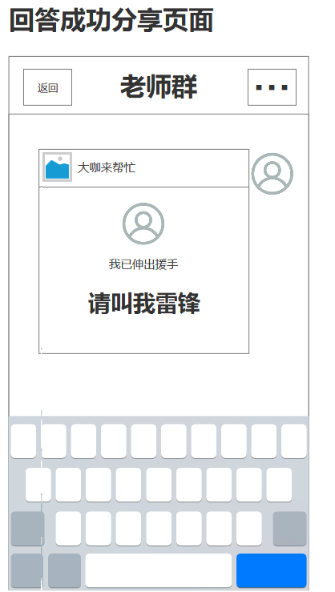
这里点击消息后，进入PPT第10页的页面

Slide 11
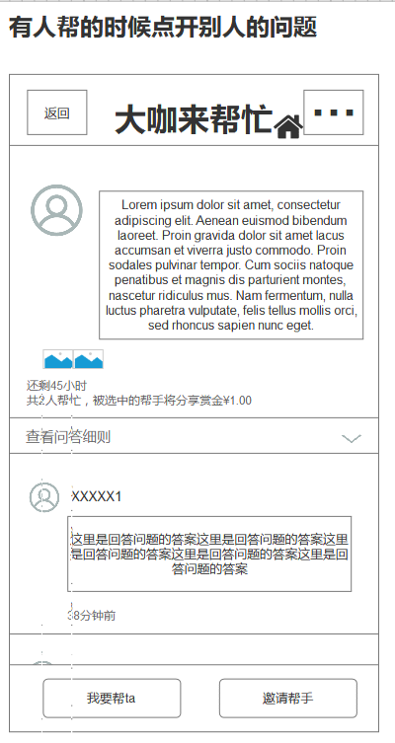

Slide 12
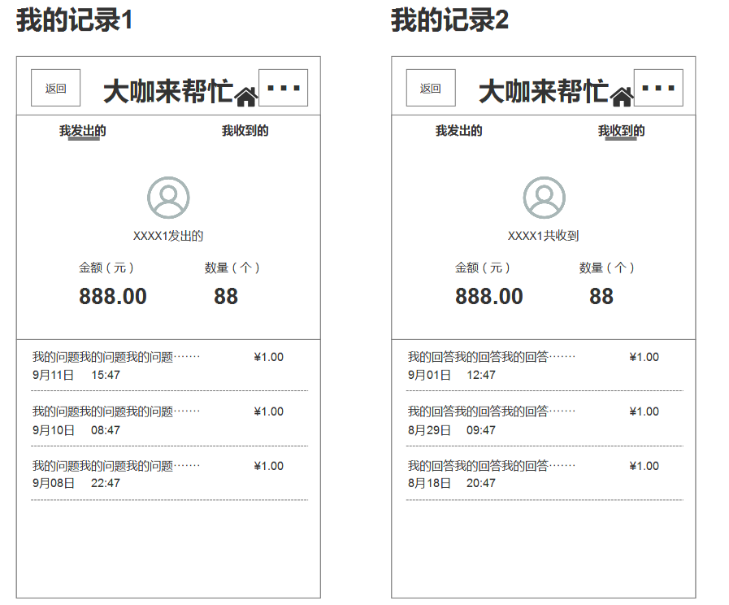

Slide 13
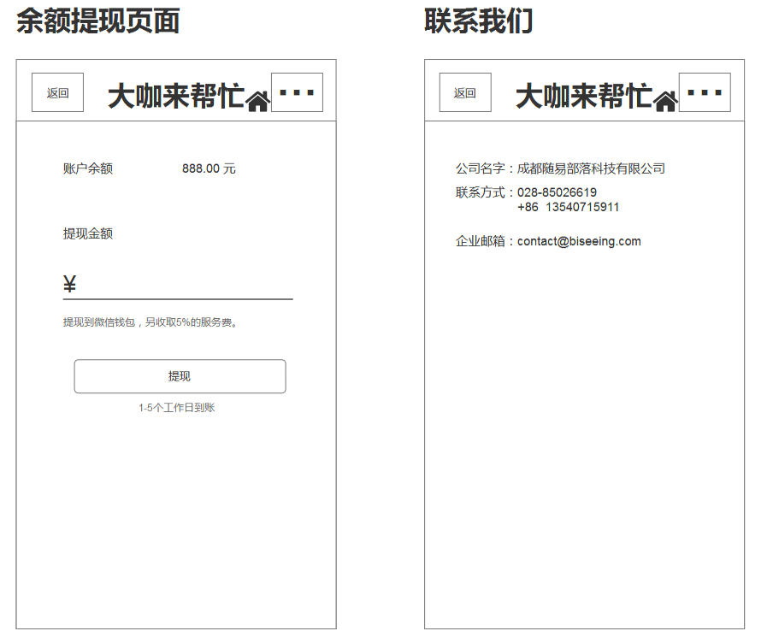
免责声明等最后再补，需要点时间去找找别人的抄一抄

Slide 14
